Slide 1


Crisis en entornos digitales
Dr. Octavio Islas
Universidad de los Hemisferios
Septiembre, 2017

Slide 2
Itinerario
Fundamentos.
Economía del Conocimiento.
La crisis.
Casos.
Redes sociales.

Slide 3
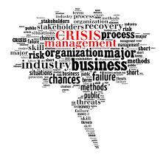
Fundamentos
Toda crisis es una invitación a ingresar en mundos de infinitas posibilidades.
Renny Yagosesky

Slide 4
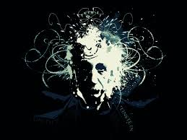
Fundamentos
Es una coyuntura de cambios en cualquier aspecto de una realidad organizada pero inestable, sujeta a evolución; especialmente, la crisis de una estructura. Los cambios críticos, aunque previsibles, tienen siempre algún grado de incertidumbre en cuanto a su reversibilidad o grado de profundidad, si no serían meras reacciones automáticas como las físico-químicas.

Slide 5
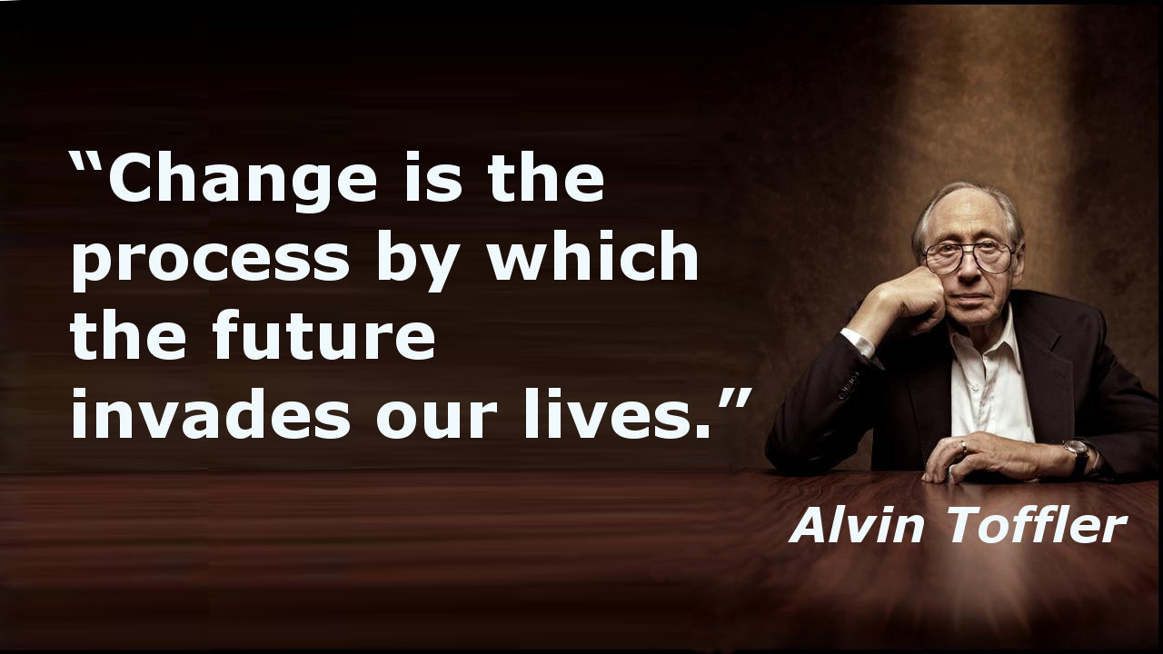
Fundamentos
Si los cambios son profundos, súbitos y violentos, y sobre todo traen consecuencias trascendentales, van más allá de una crisis y se pueden denominar revolución.

Slide 6
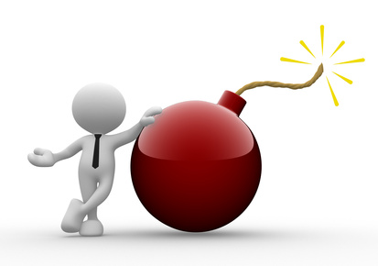
Fundamentos
Las crisis pueden designar un cambio traumático en la vida o salud de una persona o una situación social inestable y peligrosa en lo político, económico, militar, etc.
También puede ser resultado de algún fenómeno medioambiental de gran escala, especialmente los que implican cambios abruptos.

Slide 7




Fundamentos
Las crisis son expresiones de vitalidad en personas, instituciones y sistemas.

Slide 8

Fundamentos
Los sistemas sociales siempre se forman a través de la comunicación.

Slide 9

Fundamentos
El futuro es crítico, siempre viene acompañado de incertidumbre y complejidad.

Slide 10

Fundamentos
Crisis es la complejidad e incertidumbre que un determinado sistema no es capaz de asimilar.

Slide 11
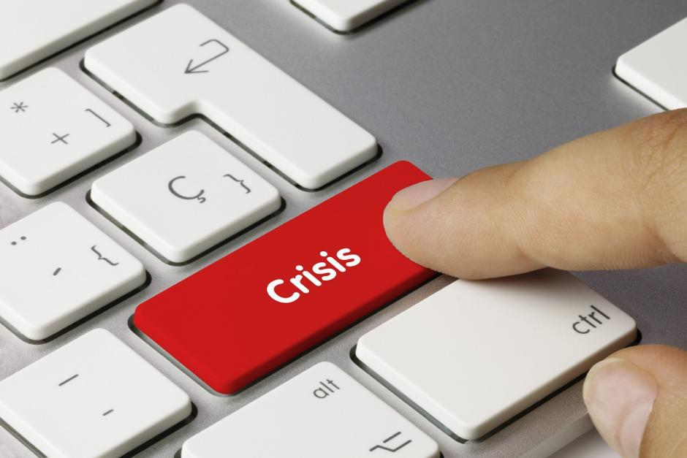
Fundamentos
Los sistemas que reposan en modelos lineales son muy útiles en procesos de control, no de gestión.
En los sistemas que reposan en modelos lineales las crisis son más profundas.

Slide 12

Fundamentos
En sistemas que reposan en modelos de efectiva gestión estratégica, las crisis contribuyen a evolucionar, elevando la complejidad del sistema.

Slide 13
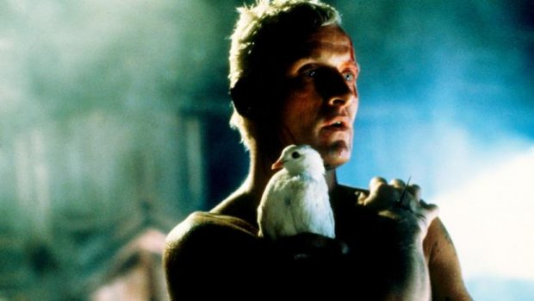
Fundamentos
Si hay aprendizaje y una inteligente gestión del conocimiento, se pasará de la adaptación a la exaptación.

Slide 14
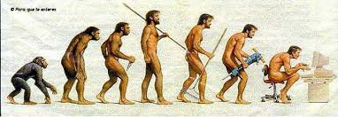
Fundamentos
El proceso de adaptación no es suficiente para explicar la complejidad de los cambios tecnológicos.

Slide 15
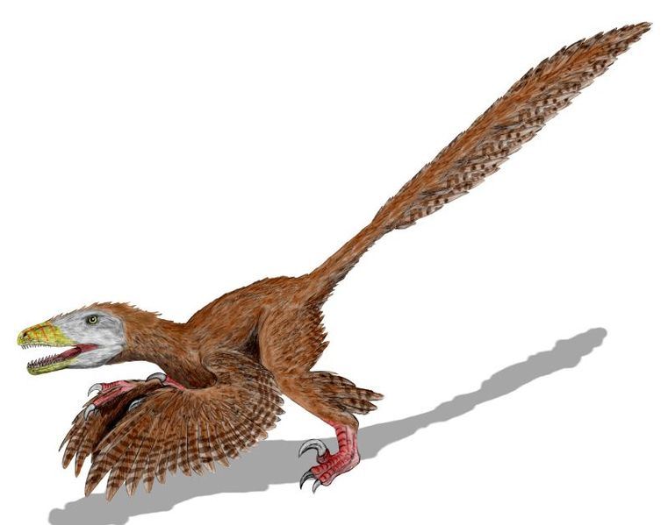
Fundamentos
Un ejemplo: las plumas de las aves, las cuales primero permitieron regular la temperatura, y con el paso del tiempo evolucionaron hasta permitir la realización de una función mucho más compleja: VOLAR

Slide 16

Fundamentos
La noción de pensamiento complejo fue acuñada por el filósofo francés Edgar Morin y refiere a la capacidad de interconectar distintas dimensiones de lo real.
Dr. Octavio Islas
octavio.islas@uhemisferios.edu.ec

Slide 17

Economía del Conocimiento
El 4 de octubre de 1957 dio inicio el tránsito a un nuevo periodo histórico: la Economía del Conocimiento.

Slide 18
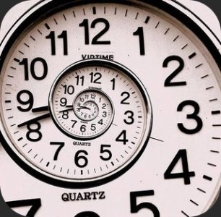
Economía del Conocimiento
La carrera espacial entre la URSS y Estados Unidos propició una formidable aceleración tecnológica –e histórica-.

Slide 19

Economía del Conocimiento
El presidente John F. Kennedy declaró que antes de concluir la década de 1960, Estados Unidos llevaría al primer hombre a la Luna y, por supuesto, antes que la URSS.
Notes:
El presidente John F. Kennedy declaró que antes de concluir la década de 1960, EEUU llevaría al primer hombre a la Luna, y antes que la URSS.

Slide 20

Economía del Conocimiento
Notes:
Neil Armstrong. Julio de 1969, comandante de la misión de alunizaje Apolo 11: Es un pequeño paso para un hombre, pero un gran salto para la humanidad»

Slide 21

Economía del Conocimiento
La aceleración tecnológica introduce la instantaneidad informativa.
Con la Economía del Conocimiento aparece la “Aldea Global”.

Slide 22
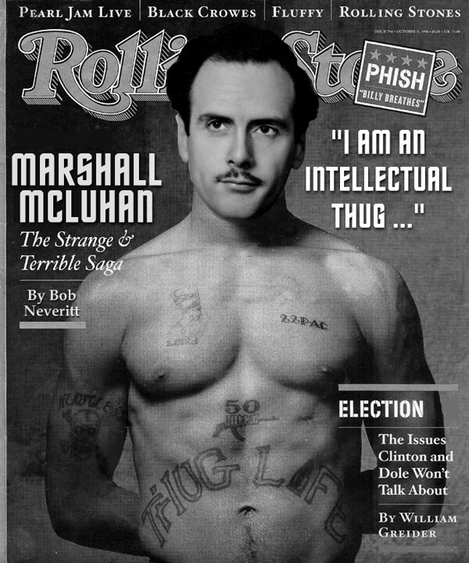
Economía del Conocimiento
La crisis estructural es compleja.
Marshall McLuhan la anticipó en The medium is the massage. An inventory of effects (1967):

Slide 23

Economía del Conocimiento
“The medium , or process, of our time –electric technology- is reshaping and restructuring patterns of social interdependence and evry aspect of our personal life. It is forcing us to reconsider and revaluate practically every thought, every action and every institution formerly taken for granted. Everything is changing –you, your family, your neighborhood, your education, your government, yor relation to the others. And they´re changing dramatically”.

Slide 24
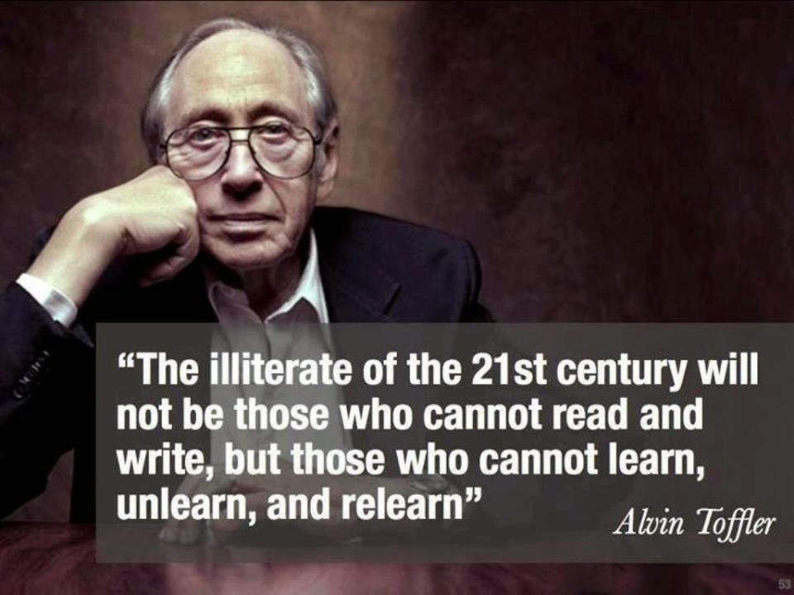
Economía del Conocimiento
Alvin y Heidi Toffler (La revolución de la riqueza, 2006) identificaron una crisis estructural muy compleja –crisis de sincronía-.

Slide 25

Economía del Conocimiento

Slide 26
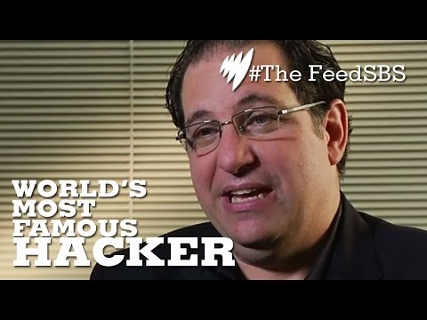

Crisis
El tema de la seguridad de los recursos de información en las organizaciones impone nuevas exigencias a los profesionales de la comunicación estratégica.
Mitnick, Kevin y Simon, William: The art of deception. Controlling the human element of security. Wiley Publishing, USA, 2003.

Slide 27
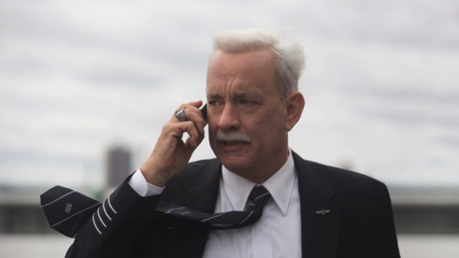
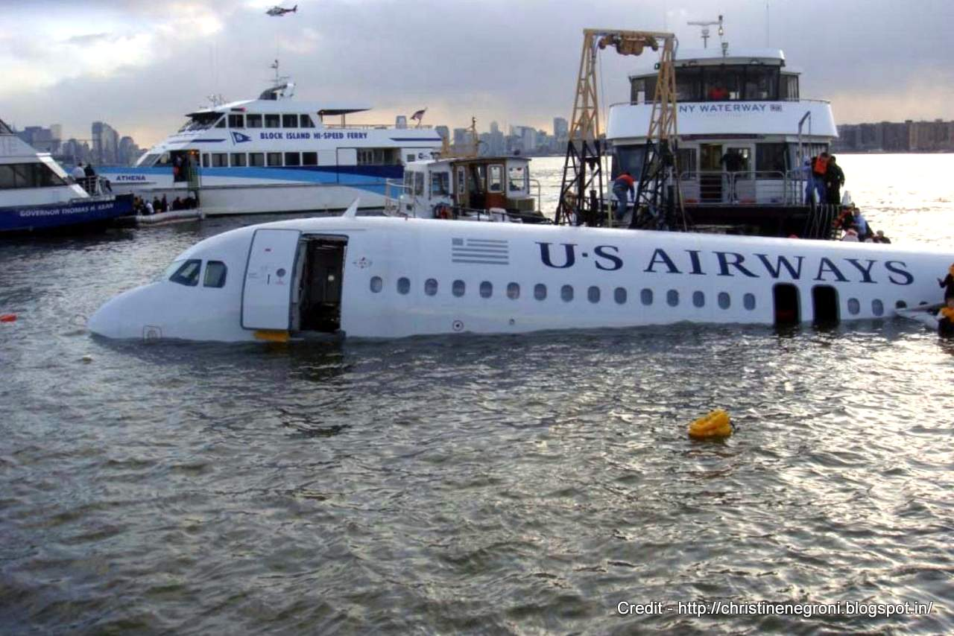
Crisis
Capacidad de respuesta en sectores críticos: 24 minutos.

Slide 28

Crisis
Todo plan de comunicación efectivamente estratégico viene acompañado de un plan para el manejo de situaciones de riesgo y crisis, que suponen acciones a corto, mediano y largo plazo.

Slide 29
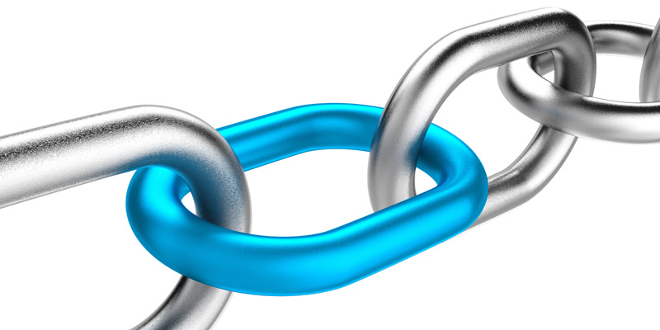
Crisis
El primer paso es realizar un diagnóstico de vulnerabilidad.
El sistema es tan fuerte como el eslabón más débil.

Slide 30
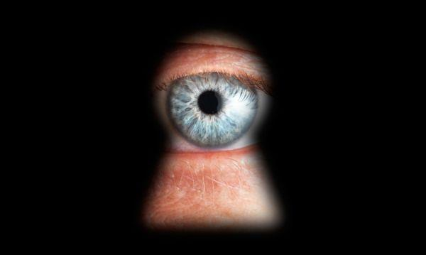
Crisis
En Internet se disemina la información (positiva y negativa) a mayor velocidad que en los medios convencionalees.
Indispensable realizar un riguroso monitoreo del entorno, el cual no debe limitarse a las principales redes sociales.

Slide 31
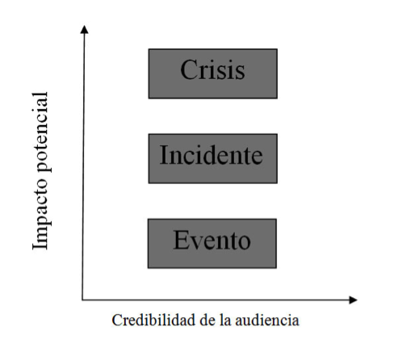
Crisis
Indispensable definir protocolos para distinguir: eventos, incidentes y crisis.
Es recomendable registrar y clasificar todo evento, incidente o crisis, considerando la posibilidad de conversar.

Slide 32

Crisis
¿Capacitación del equipo o servicios de outsourcing?
Imposible depender del “community manager”.

Slide 33
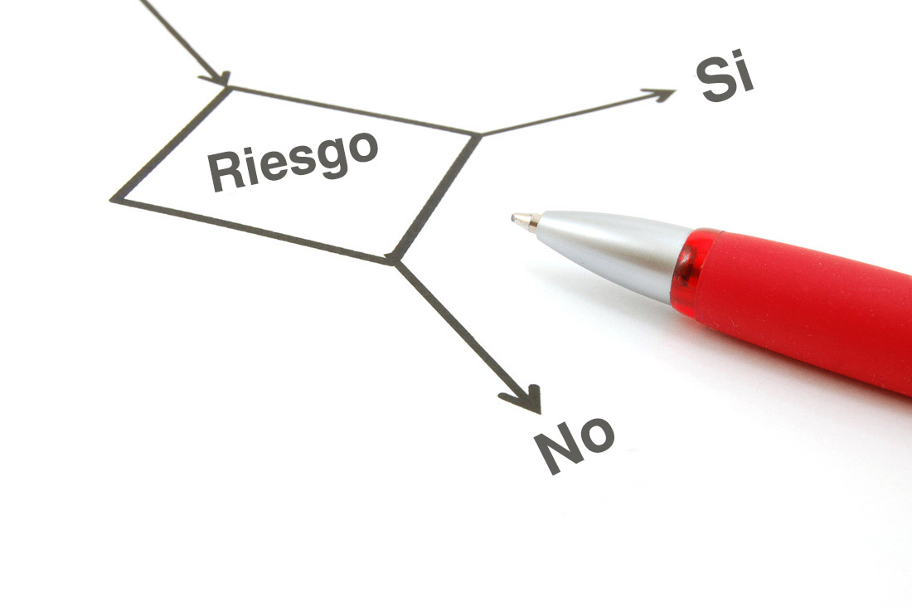
Crisis
En el nivel 1, por ejemplo, podrían ser considerados asuntos particulares que afectan a los clientes y que admiten ser considerados problemas menores.
El equipo local sería el indicado para manejar esas situaciones.

Slide 34
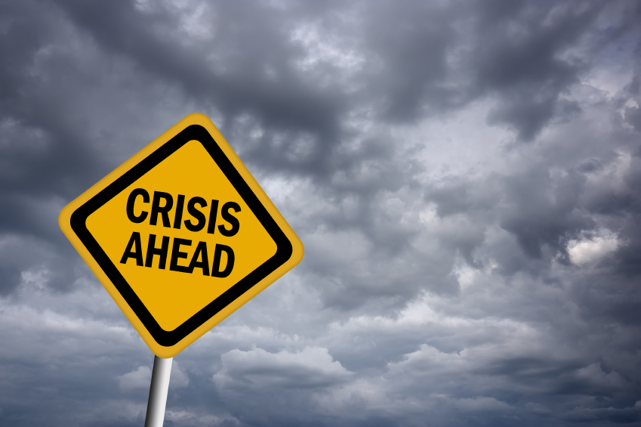

Slide 35
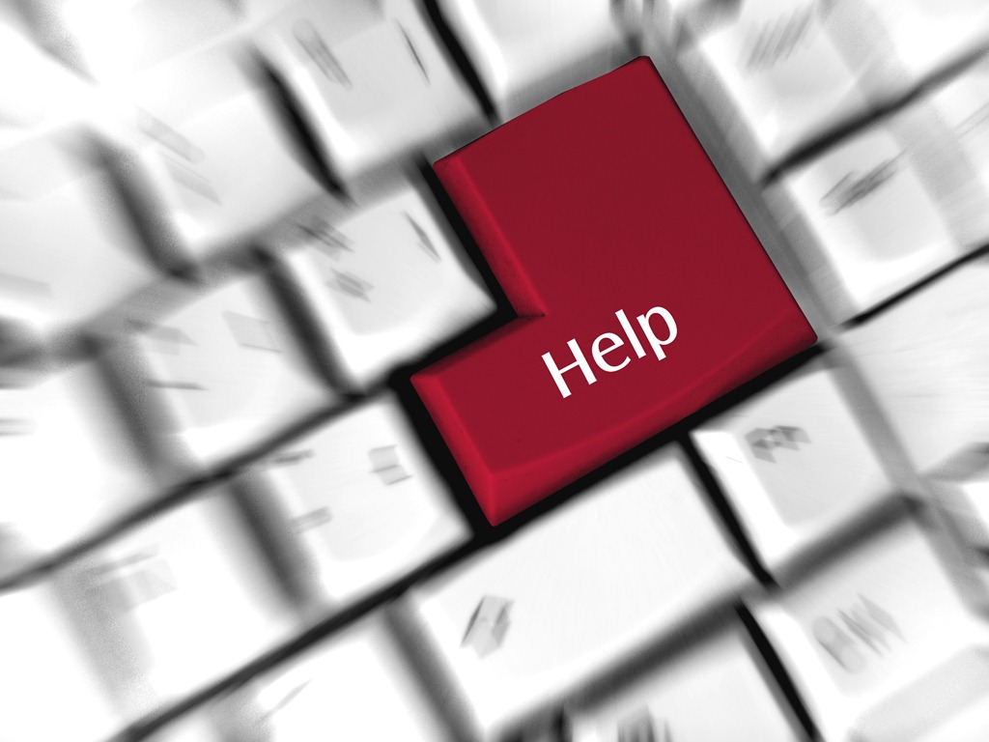

La opinión pública puede juzgar al pasado bajo los estándares de hoy.

Slide 36
Crisis
En el nivel 2 podríamos considerar las siguientes situaciones: críticos u opositores que a través de redes sociales organizan algún acto de protesta o movilización contra nuestra institución, cuestionamientos de algún influyente bloguero o YouTuber; abogados que dan a conocer en Internet determinados temas de controversia o demandas; ex empleados que denuncian actos indebidos de la organización consiguiendo atraer la atención de los principales medios convencionales o de algunas comunidades sensibles en Internet.

Slide 37

Crisis
En esos casos, y dependiendo de la gravedad de la situación, el equipo nacional podría hacerse cargo del manejo de tales situaciones.

Slide 38
Crisis
Estos son ejemplos de las situaciones que podrían ser ubicadas en el nivel 3: la queja de un cliente que en menos de 72 horas genera un millón de visitas en YouTube; impacto de noticias negativas sobre la conducta corporativa dadas a conocer por influyentes ONGs; rumores generados por empleados o ex empleados que reciben amplia cobertura mediática y que pueden afectar la reputación de la organización y/o la imagen de la marca; rumores sobre fusiones o adquisiciones que generan especulaciones que pueden afectar el valor accionario.

Slide 39

Crisis
Tales situaciones deben ser manejadas cuidadosamente por el equipo corporativo mundial.

Slide 40
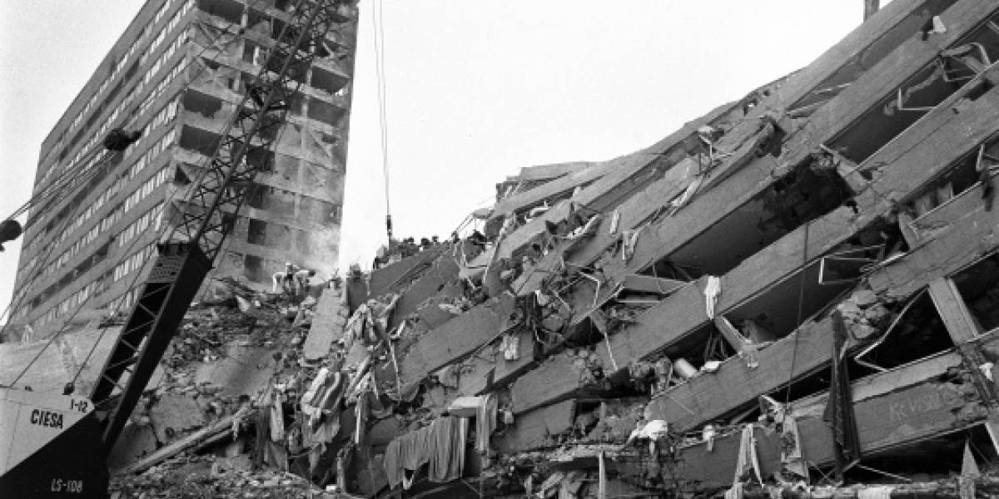
Crisis
El tipo de desastre, sea noticioso, catastrófico, ético, ambiental, etc., define la forma como hay que enfrentar la crisis.

Slide 41
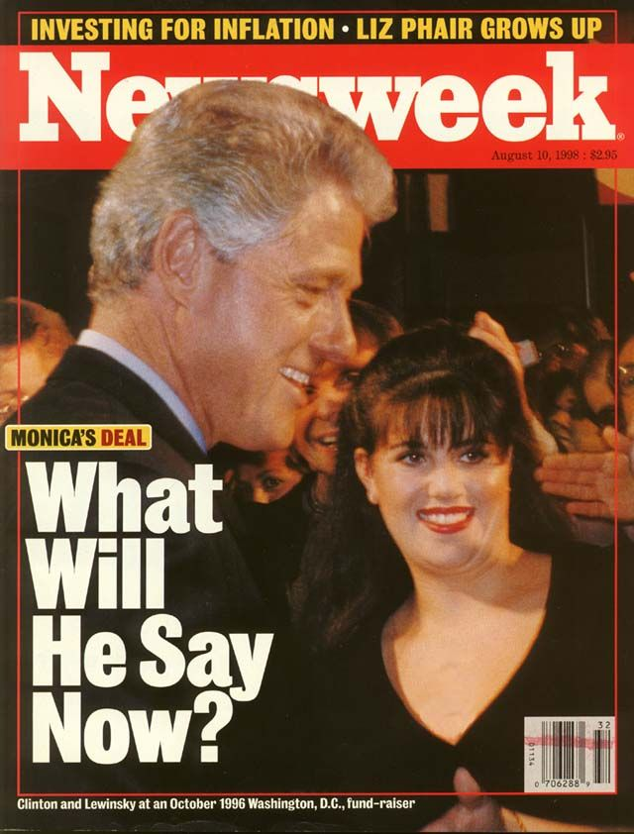
Crisis
“Amurallarse” no funciona. Es indispensable mantener un flujo sostenido de información a la prensa y mantener una postura orientada a la credibilidad.

Slide 42


Slide 43

Crisis
El reconocimiento del problema implica desarrollar la estrategia de comunicación idónea para enfrentarlo.
octavio.islas@uhemisferios.edu https://octavioislas.com

Slide 44
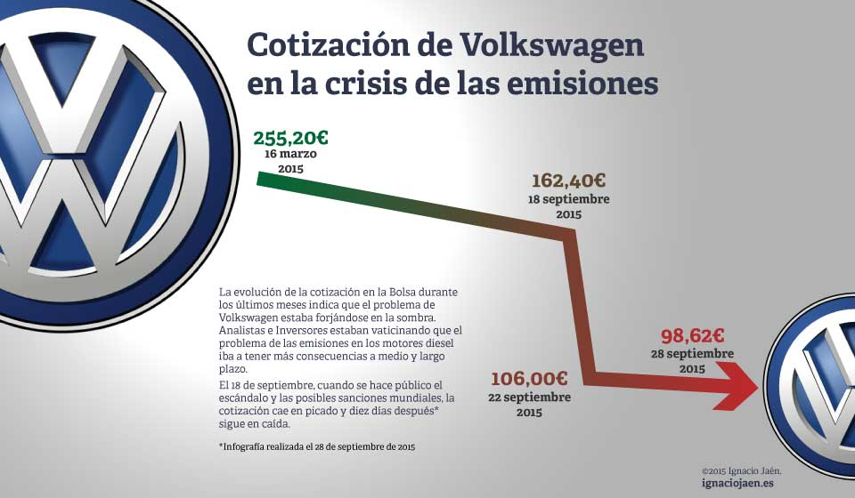
Crisis
Es indispensable identificar la naturaleza exacta del problema desde que empieza y diseñar un plan de información para enfrentar a la prensa.
octavio.islas@uhemisferios.edu https://octavioislas.com

Slide 45
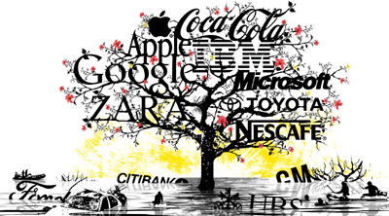
Crisis
Para la prensa, los accidentes no suceden, tienen algún culpable: un error humano, indiferencia criminal, codicia de la compañía o deficiencias en la administración. Como sea, se asume la culpabilidad de alguien.
octavio.islas@uhemisferios.edu https://octavioislas.com

Slide 46
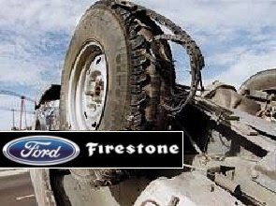
Crisis
No hay peor desastre que ser percibido como deshonesto.
octavio.islas@uhemisferios.edu https://octavioislas.com

Slide 47
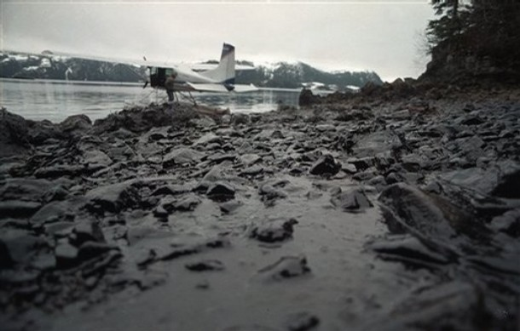
Crisis
Crisis
Mientras más conocida sea la institución o persona, más publicitado será el cargo criminal.
octavio.islas@uhemisferios.edu https://octavioislas.com
octavio.islas@uhemisferios.edu https://octavioislas.com

Slide 48
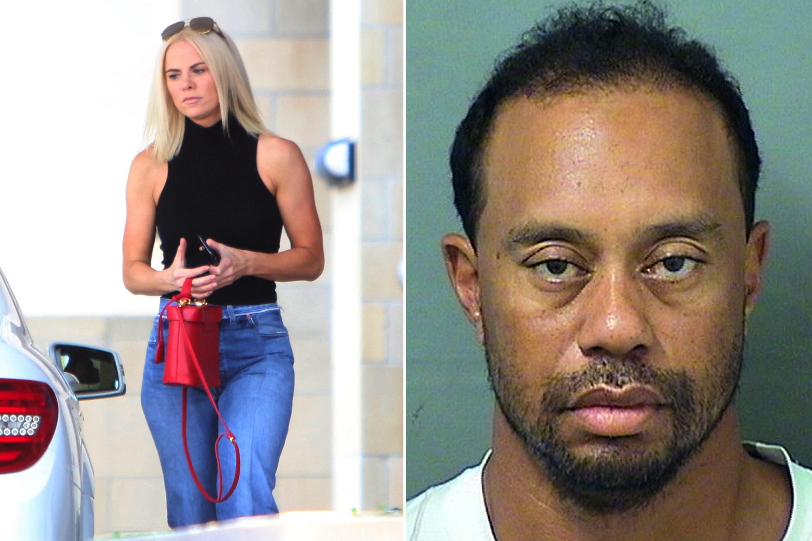
Crisis
Crisis
octavio.islas@uhemisferios.edu https://octavioislas.com
octavio.islas@uhemisferios.edu https://octavioislas.com

Slide 49

Crisis
Muchos de los daños que sufre una organización se deben a sus prolongados esfuerzos por encubrir o excusar lo que evidentemente no tiene justificación.
octavio.islas@uhemisferios.edu https://octavioislas.com

Slide 50
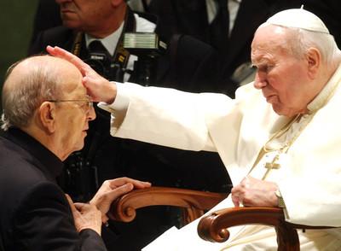
Crisis
La atención de la prensa depende mucho de la magnitud de los daños causados y de los movimientos noticiosos del día.
Lo inusual del problema repercute en el impacto noticioso.
octavio.islas@uhemisferios.edu https://octavioislas.com

Slide 51

Crisis
No siempre la compañía que asume el papel de víctima le resulta más fácil poder recuperarse del problema. En cambio cuando muestra una elevada responsabilidad cívica consigue mayor credibilidad.
octavio.islas@uhemisferios.edu https://octavioislas.com

Slide 52
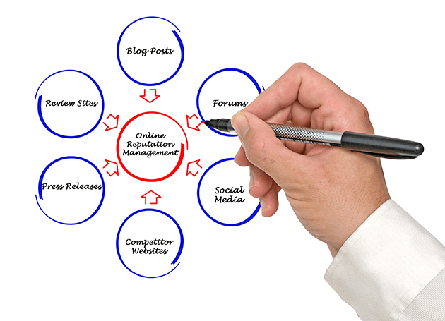
Crisis
La opinión pública suele juzgar al pasado bajo los estándares de hoy.
octavio.islas@uhemisferios.edu https://octavioislas.com

Slide 53
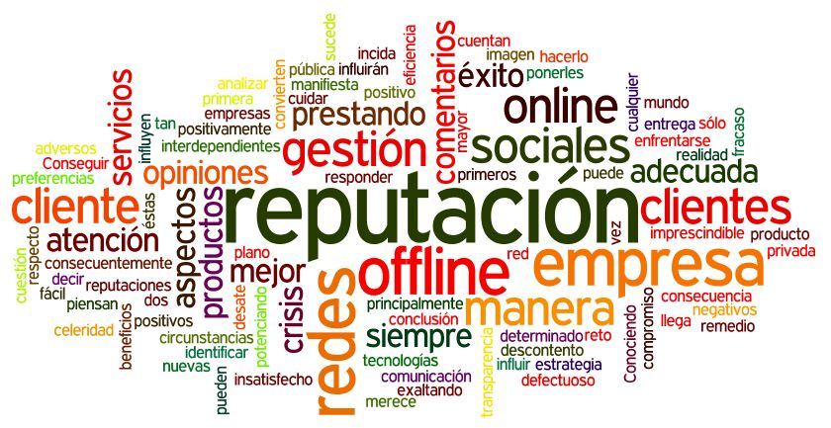
Crisis
La dirección debe trasmitir una impresión convincente de los esfuerzos que está realizando para corregir la situación.
octavio.islas@uhemisferios.edu https://octavioislas.com

Slide 54
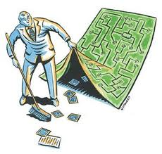
Crisis
Es fundamental anticipar la crisis y dedicar un considerable número de horas a capacitar al personal que le hará frente.
Entre los principales objetivos en materia de capacitación destaca la necesidad de formar cuerpos especiales capaces de enfrentar situaciones de crisis.
octavio.islas@uhemisferios.edu https://octavioislas.com

Slide 55
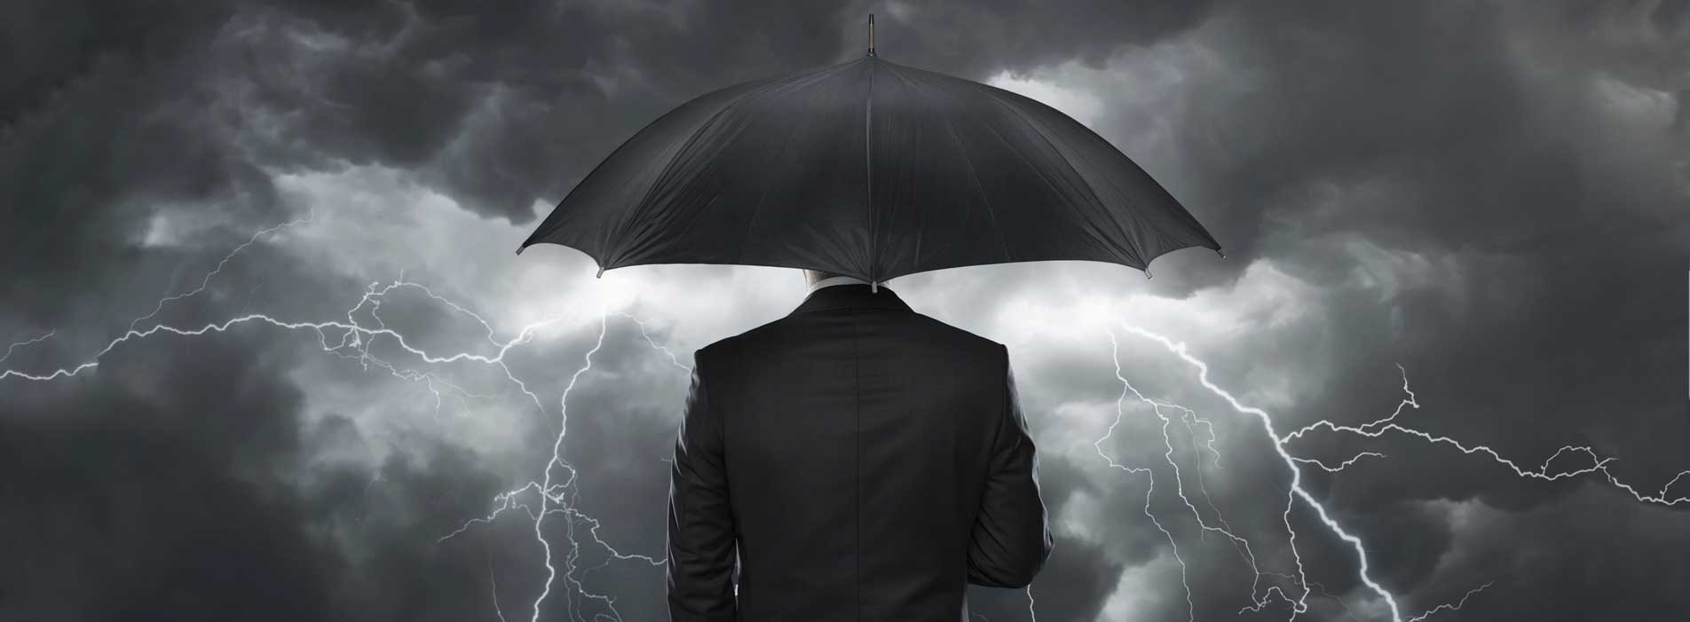
Crisis
Los grupos deben estar coordinados por altos directivos de la organización, susceptibles de comportarse como “voceros autorizados”, capaces de tomar decisiones.
octavio.islas@uhemisferios.edu https://octavioislas.com

Slide 56

Crisis
Si la comunicación interna es propicia, los empleados pueden reportar las anomalías y desperfectos. Ello supone generar los canales de comunicación idóneos para procesar y dar seguimiento a la información.
Ningún desperfecto o anomalía debe subestimarse.
octavio.islas@uhemisferios.edu https://octavioislas.com

Slide 57
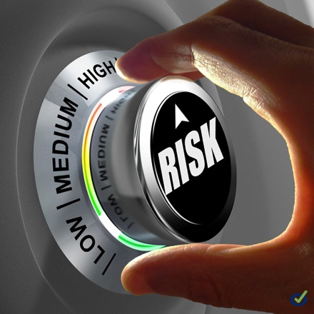
Crisis
Llevar buenas relaciones públicas con la prensa no basta para resolver una crisis, aunque ayuda...
Ante una situación de crisis se demandan acciones efectivas, inteligentes y oportunas.
octavio.islas@uhemisferios.edu https://octavioislas.com

Slide 58
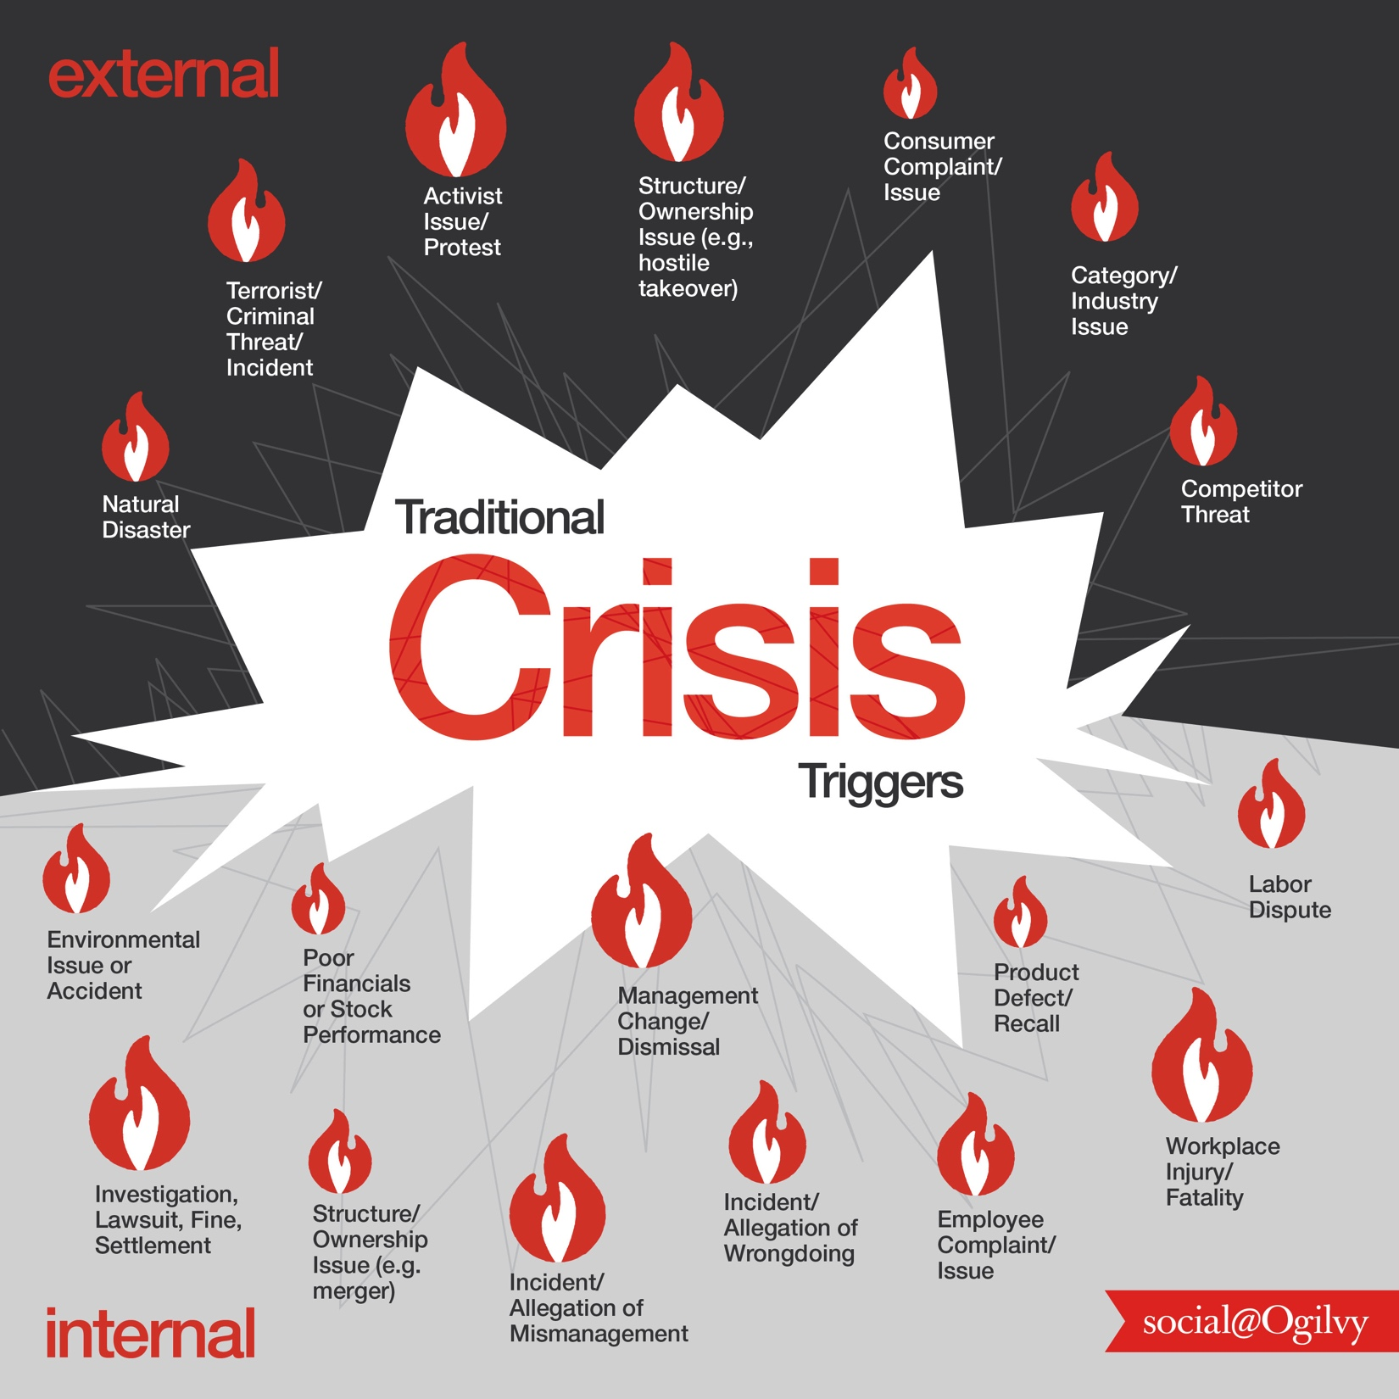
Crisis
Una crisis no observa un desarrollo normal si hay activistas involucrados. En tal caso, debe tenerse siempre muy presente que los políticos son muy irritables y resultan particularmente sensibles a los temores públicos.
“Los políticos, como las moscas, mueren a periodicazos”.
octavio.islas@uhemisferios.edu https://octavioislas.com

Slide 59

Crisis
En el desarrollo de toda crisis se necesitan los servicios de asesores legales.
octavio.islas@uhemisferios.edu https://octavioislas.com

Slide 60
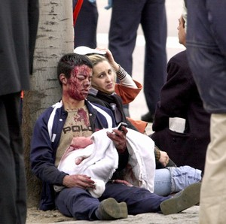
Crisis
Si hay manos criminales detrás del problema, el daño puede extenderse.
octavio.islas@uhemisferios.edu https://octavioislas.com

Slide 61
Crisis
Todas las crisis se comportan igual
octavio.islas@uhemisferios.edu https://octavioislas.com

Slide 62
Crisis
Todas las crisis se comportan igual
octavio.islas@uhemisferios.edu https://octavioislas.com

Slide 63
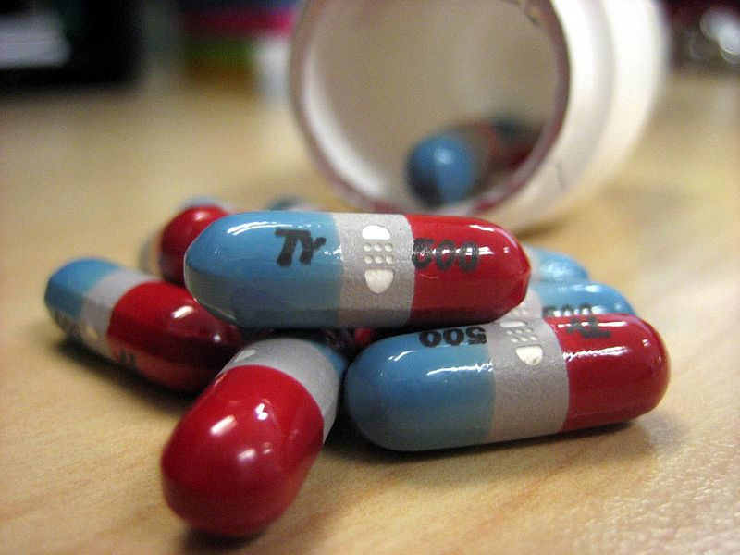
Tylenol, 1982
Adulteración de producto con cianuro.
Siete personas murieron en el área de Chicago.
87% cayeron ventas después de que los medios reportan la adulteración del producto.
Respuesta a la crisis: rápida respuesta de J&J ante el miedo colectivo.
Recuperación: Introducción del envase inviolable.
Casos
octavio.islas@uhemisferios.edu https://octavioislas.com

Slide 64
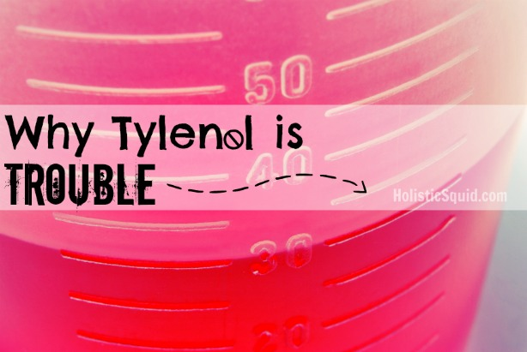
Costo de la crisis
US $75 millones
octavio.islas@uhemisferios.edu https://octavioislas.com

Slide 65
Union Carbide 1984 (Bhopal, India)
La presión de un tanque con 45 toneladas de Metil-isocianato empezó a elevarse sin control.
Se inició una fuga a través de una válvula defectuosa. Debido a las condiciones climáticas, la nube formada no se dispersó, sino que avanzó hacia un área urbana.
El gas afectó a la población ocasionando ceguera y muerte.
Fallecieron cerca de 3,500 personas y más de 150,000 tuvieron afectaciones en el sistema nervioso y vías respiratorias.
Casos
octavio.islas@uhemisferios.edu https://octavioislas.com

Slide 66
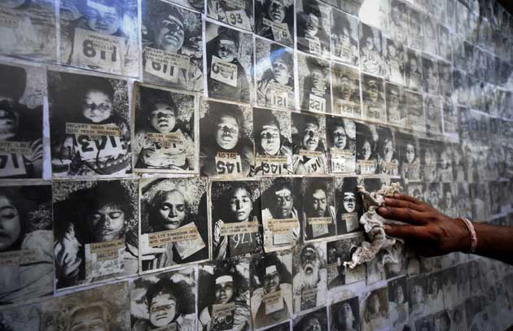
Costo de la Crisis
US $600 millones
octavio.islas@uhemisferios.edu https://octavioislas.com

Slide 67
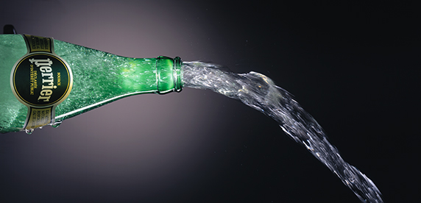
Perrier, 1990
Contaminación por Benzeno.
Recall mundial.
Manejo de la crisis: La empresa malinterpretó la importancia del problema al principio de la crisis.
No existía una estrategia de recolección mundial del producto.
Evian aprovechó la oportunidad para posicionarse en el mercado.
Recuperación: Campaña de MKT y nuevo envase de 750 ml sustituyendo a la tradicional botella de 1 lt.
octavio.islas@uhemisferios.edu https://octavioislas.com

Slide 68
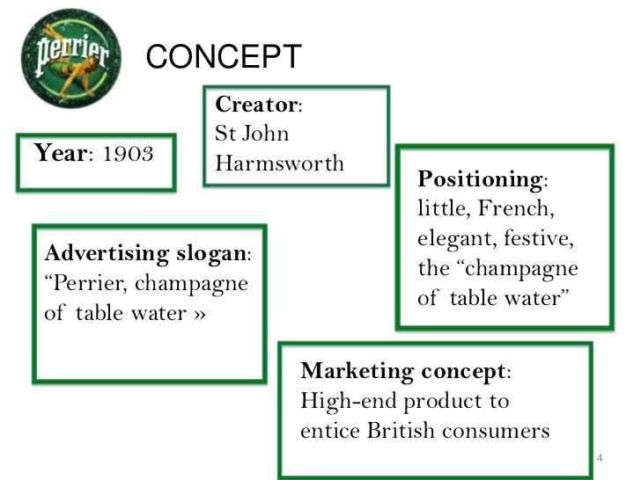
Costo de la Crisis
US $187 millones
octavio.islas@uhemisferios.edu https://octavioislas.com

Slide 69

Firestone-Ford, 2000
Detección de un lote de llantas con fallas de calidad luego de decenas de casos de accidentes en camionetas Ford Explorer.
Más de 500 muertes reportadas tan sólo en EEUU.
Sustitución del CEO en América
Guerra de declaraciones Firestone- Ford.
Ruptura con Ford después de más de 100 años de relación comercial.
octavio.islas@uhemisferios.edu https://octavioislas.com

Slide 70
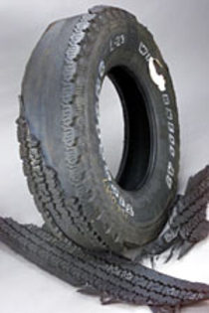
Costo de la Crisis
US $3,000 millones
octavio.islas@uhemisferios.edu https://octavioislas.com

Slide 71
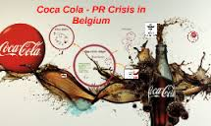
Coca-Cola, 1999
Coca-Cola admite que sus refrescos en Bélgica estaban contaminados y causaron un centenar de casos de intoxicación.
El problema se debió al tratamiento con fungicida y exceso de CO2.
Bélgica, Holanda y Luxemburgo retiraron del mercado todos los productos de la compañía Coca- Cola y se lanzó una alarma sanitaria que aconsejaba no consumir los productos que ya habían vendido.
octavio.islas@uhemisferios.edu https://octavioislas.com

Slide 72
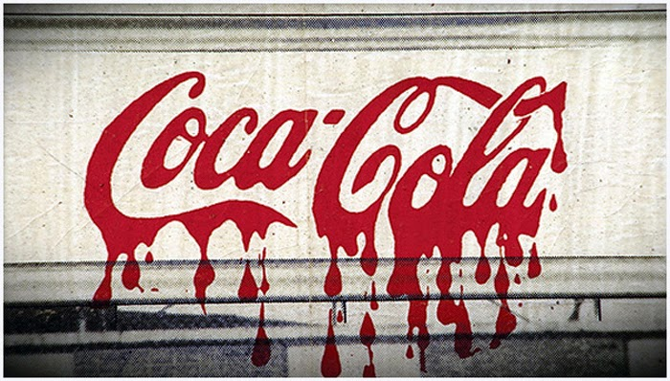
Costo de la Crisis
US $300 millones
octavio.islas@uhemisferios.edu https://octavioislas.com

Slide 73

Las peores crisis
octavio.islas@uhemisferios.edu https://octavioislas.com

Slide 74
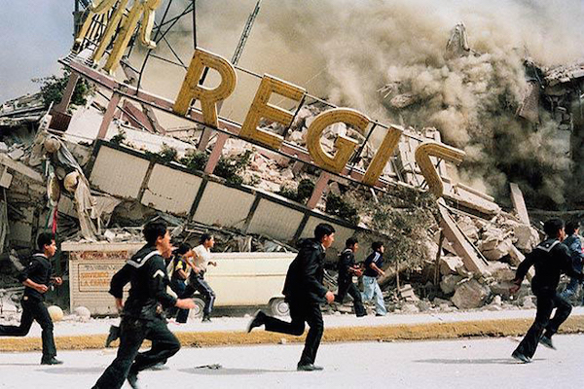
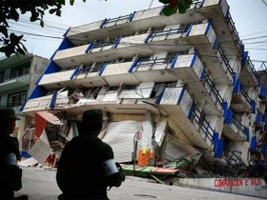
México, terremotos
19 de septiembre
1985
2017
Más de 30,000 muertos
Menos de 350 muertos
octavio.islas@uhemisferios.edu https://octavioislas.com

Slide 75
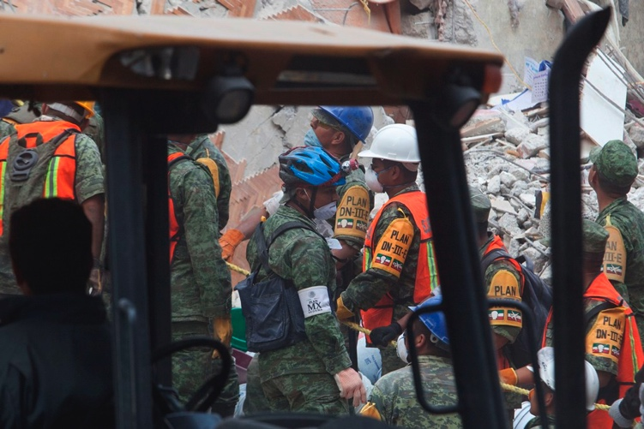
Redes sociales
Cumplieron útiles funciones de articulación y enlace ciudadano.
http://www.proceso.com.mx/504793/rapina-militar-en-sismo
octavio.islas@uhemisferios.edu https://octavioislas.com

Slide 76

Redes sociales
http://www.octavioislas.com
octavio.islas@uhemisferios.edu https://octavioislas.com

